Slide 1
الوزنات

Slide 2
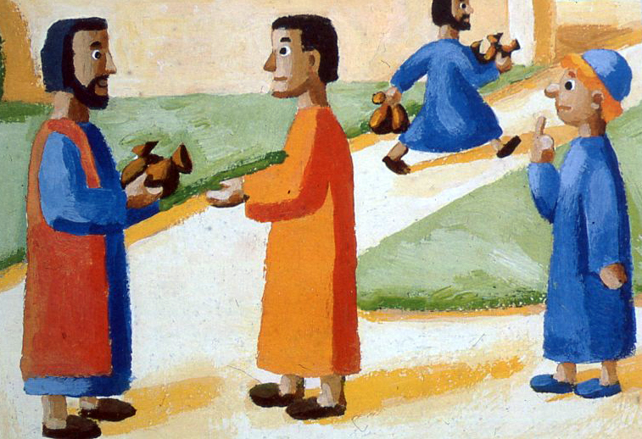
كان هناك رجل غني يملك منزل كبير ومساحات شاسعة من الحقول والعديد من الخدم , ويوم أراد الرجل أن يسافر استدعى ثلاث من خدمه وأعطى الأول 5 أكياس من الذهب والثاني كيسين والثالث كيس واحد أعطى كل منهم ما كان يعتقده مناسبا له

Slide 3
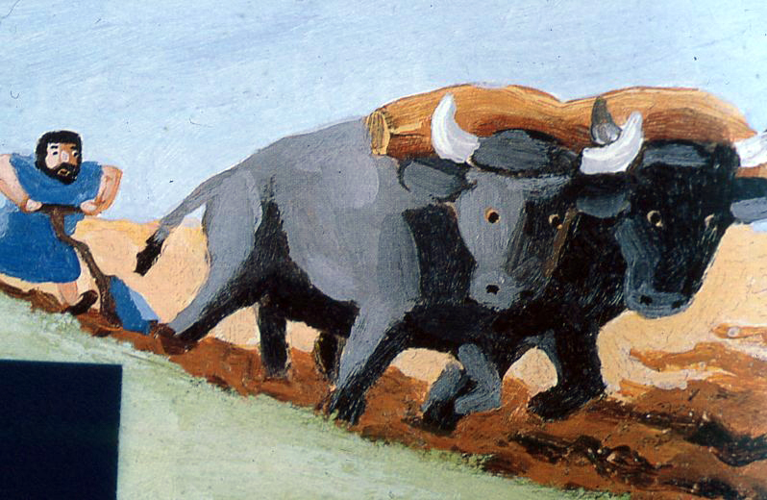

عاد الخادم الأول الى عمله في الحقل فبذر وزرع فنمت الحبوب وأعطته محصولا جيدا عاد عليه بالكثير من المال , فأعاد الأكياس الخمسة وربح خمسة أكياس أخرى...

Slide 4
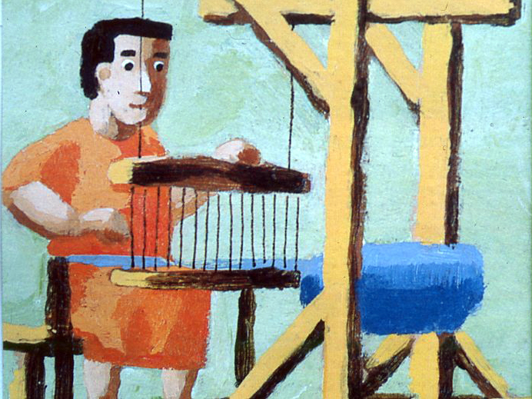

أما الثاني فقد أسرع الى عمله وأخذ ينسج بمهارة وسرعة وخاط ثياب لجميع البشر كل ثوب أجمل من الذي سبقه فازدهرت أعماله والكيسين أعطوه كيسين آخرين...

Slide 5
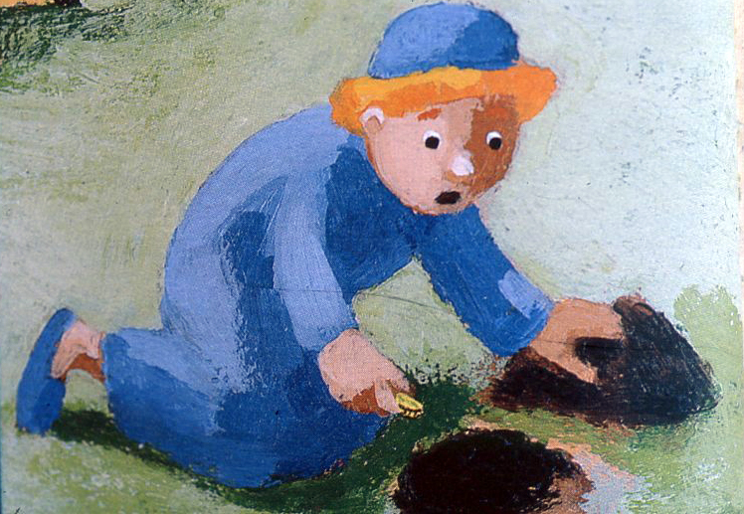
أما الثالث والذي حصل على كيس واحد فقد حفر وطمر الكيس في التراب ومرت الأيام ...

Slide 6
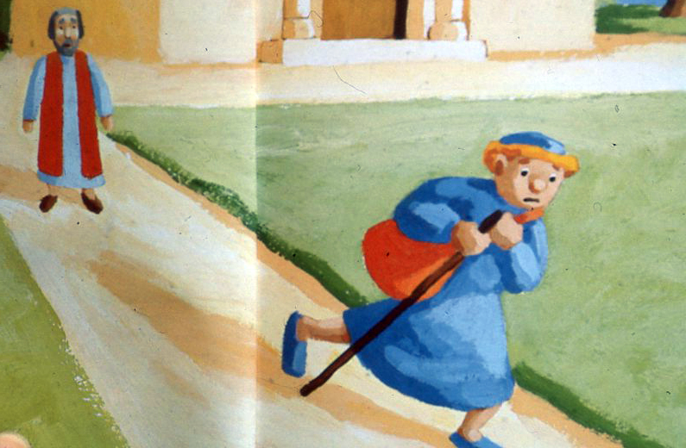
عندما عاد الغني الى منزله قابل خادمه الأول وفرح كثيرا بما فعله بحصته من المال وقال له:“ لقد كنت أمينا على القليل وسأجعلك أمينا على الكثير تعال وادخل الى منزلي لنفرح معا“.كذلك أعاد الخادم الثاني الكيسين الذي أخذهما من الرجل الغني ومعهما كيسين جديدين ربحهما من عمله فرح الغني كثيرا وقال له:“ لقد كنت أمينا على القليل سأجعلك أمينا على الكثير تعال وادخل الى منزلي لنفرح معا . أما الرجل الثالث فقال لمعلمه:“ أنا كنت أعرف بأنك قاسي وشديد فخفت منك وخفت أن أضيع المال الذي أعطيتني اياه لذلك فقد حفرت حفرة ووضعت بها مالك وها أنا أعيده اليك كما أخذته منك“

Slide 7
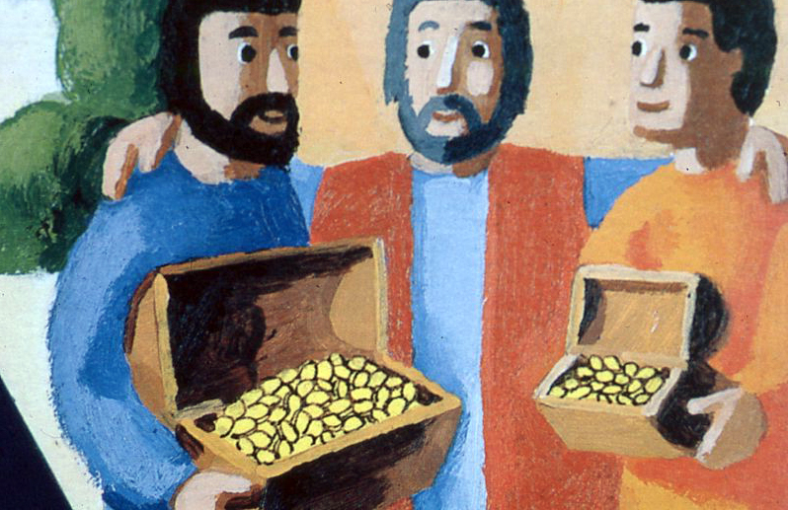
فقال له معلمه :“ منذ أن سافرت كان باستطاعتك أن تعمل الكثير مع هذا المال الذي أعطيتك اياه وكونك تعرف بأنني قاسي وشديد فقد كان عليك أن تعطيه على الأقل للصيارفة فيعطوك القليل من الربح عوضا عن أن تدفنه في التراب ”. وأخذ المال منه وأعطاه للخادم الأول وطرده من المنزل
” أن من يعرف كيف يستقبل فأنه يستقبل الكثير أما من يخاف ولا يعمل شيء فأنه يفقد ما يملكه ”

Slide 8
عندما روى يسوع هذه القصة كان يريد منا أن نفهم بأن الله يشبه هذا المعلم أما ذهبه فهو حياتنا لكل منا حياته الخاصة يعيشها على طريقته ومهما كان ما فعلناه خلال هذه الحياة ناجحا أم فاشلا فان الله سيكون سعيد لأننا نحاول جهدنا في عملنا فعندما ننمي مواهبنا فان هذا يسعد الله لأننا نكون ننمي ما وهبنا اياه

